Slide 1




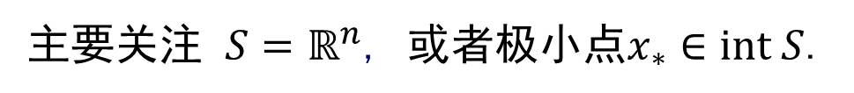

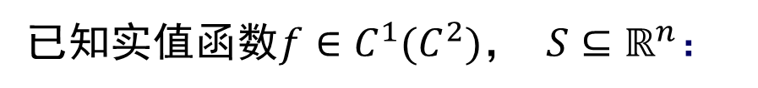


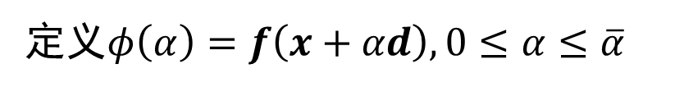

可行方向
已知实值函数$f∈C^{1}(C^{2})$， $S⊆ℝ^{n}$：
$$\min_{x∈S}{f(x)}$$
主要关注 $S=ℝ^{n}$, 或者极小点$x_{∗}∈int S$.
多元函数的极值问题
可行方向
$$S=\left\{\left(x_{1},x_{2}\right):x_{1}≥0,x_{1}≥0\right\}$$
$(0,0)$
一元函数的极值问题
可行方向集合是第一卦限
已知$x∈S$，称$d∈ℝ^{n}$是$x$处的可行方向，如果存在$\overline{α}$使得
$(1/2,0)$
可行方向集合是上半平面
$$\left\{x+αd:0≤α≤\overline{α}\right\}⊆S$$
定义$φ\left(α\right)=f\left(x+αd\right),0≤α≤\overline{α}$
$$φ′\left(α\right)=\left\langle ∇f\left(x+αd\right), d\right\rangle ,$$
$$φ′′\left(α\right)=d^{T}∇^{2}f\left(x+αd\right)d,$$
Notes:
对于例子，在黑板画图解释

Slide 2
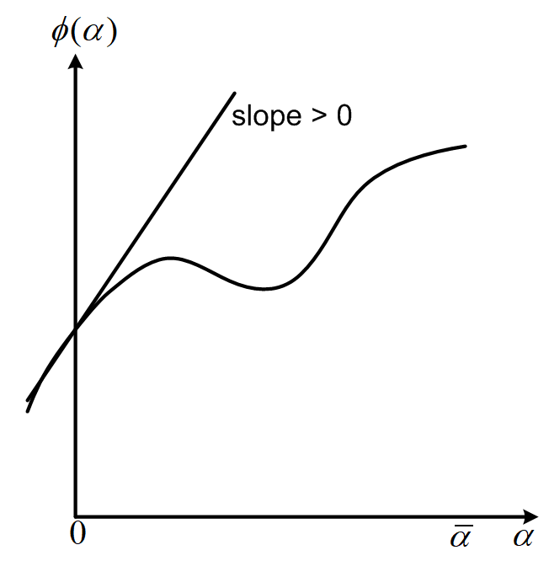


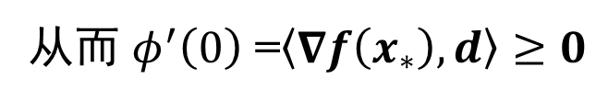

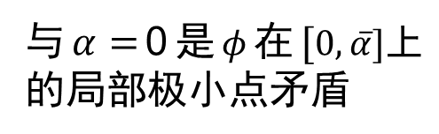

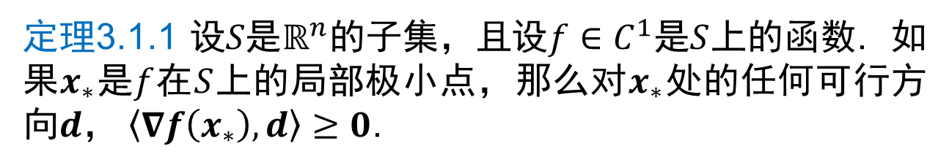

一阶条件
定理3.1.1 设$S\text{是}ℝ^{n}\text{的子集}，且$设$f∈C^{1}$是$S$上的函数. 如果$x_{∗}$是$f$在$S$上的局部极小点，那么对$x_{∗}$处的任何可行方向$d$， $\left\langle ∇f\left(x_{∗}\right), d\right\rangle ≥0$.
表明函数$f$在局部极小点$x_{∗}$处，沿任何可行方向$d$的变化率(方向导数)非负.
证明. 对$任何0≤α≤\overline{α}$， $x(α){=x}_{∗}+αd$ $∈S$
$$\text{考虑} φ\left(α\right)=f(x_{∗}+αd)\text{，} 0≤α≤\overline{α}\text{.}$$
$$φ\left(α\right)−φ\left(0\right)=φ^{′}\left(0\right)α+o(α)$$
如果$φ^{′}\left(0\right)<0$
与$α=$0是$φ$在$[0,\overline{α}]上$的局部极小点矛盾
$$φ^{′}\left(0\right)≥0$$
从而 $φ^{′}\left(0\right)$ =$\left\langle ∇f\left(x_{∗}\right), d\right\rangle ≥0$
Notes:
思考一元函数在闭区间的端点取到最小值的必要条件-→左端点的话，导数非负；右端点的话，导数非正.

Slide 3
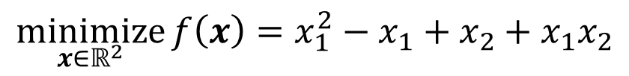
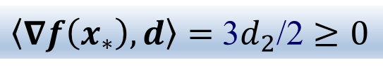
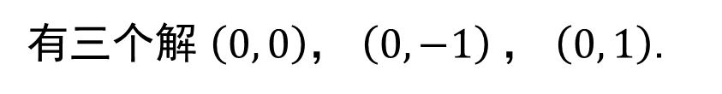
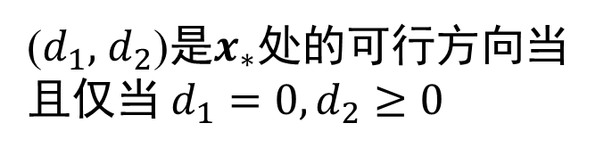
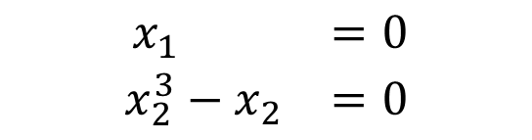

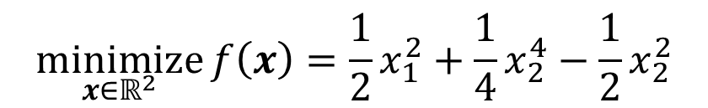
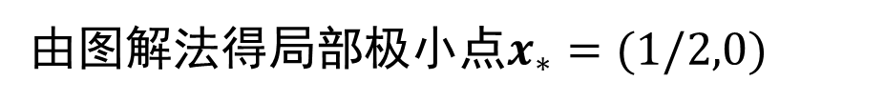
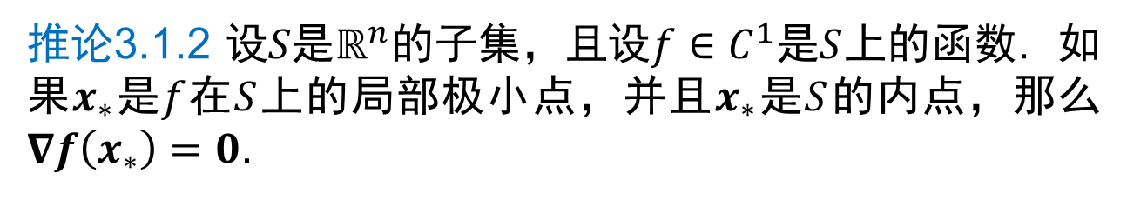

一阶条件(续)
推论3.1.2 设$S\text{是}ℝ^{n}\text{的子集}，且$设$f∈C^{1}$是$S$上的函数. 如果$x_{∗}$是$f$在$S$上的局部极小点，并且$x_{∗}$是$S$的内点，那么$∇f\left(x_{∗}\right)=0$.
$$\underset{x∈ℝ^{2}}{minimize}{f\left(x\right)=\frac{1}{2}x_{1}^{2}+\frac{1}{4}x_{2}^{4}−\frac{1}{2}x_{2}^{2}}$$
例3.1.1 考虑
是无约束优化，令偏导数为零：
$$\begin{matrix}x_{1} & =0 \\ x_{2}^{3}−x_{2} & =0\end{matrix}$$
有三个解 $\left(0, 0\right)$， $\left(0, −1\right)$， $\left(0, 1\right)$.
$$\underset{x∈ℝ^{2}}{minimize}{f\left(x\right)=x_{1}^{2}−x_{1}+x_{2}+x_{1}x_{2}}$$
例3.1.2 考虑
$subject to$ $x_{1}≥0，x_{2}≥0$
由图解法得局部极小点$x_{∗}=(1/2,0)$
$$⟹∇f\left(x_{∗}\right)=(0,3/2)$$
($d_{1},$ $d_{2}$)是$x_{∗}$处的可行方向当且仅当$d_{1}=0,d_{2}≥0$
$\left\langle ∇f\left(x_{∗}\right), d\right\rangle =$ 3$d_{2}$/2 $≥0$

Slide 4
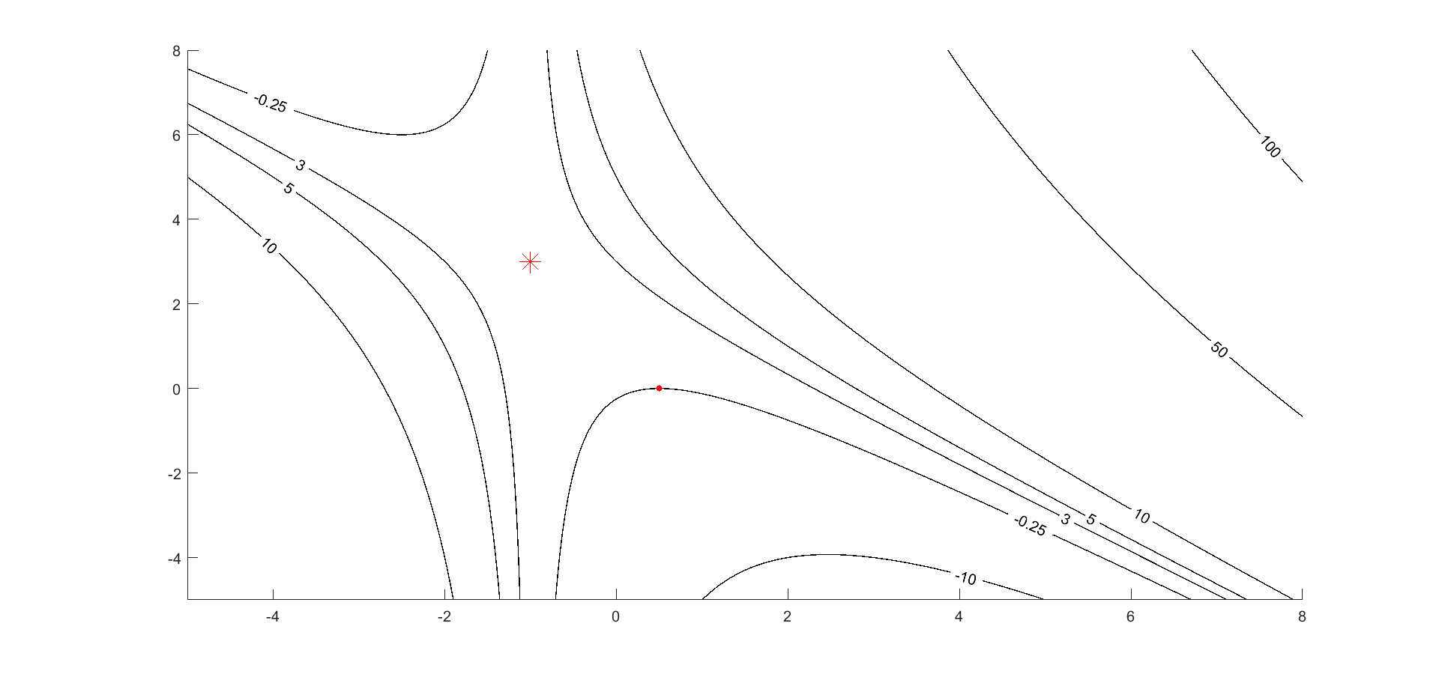
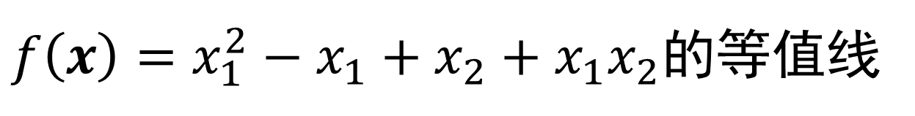
$f\left(x\right)=x_{1}^{2}−x_{1}+x_{2}+x_{1}x_{2}$的等值线
其中*是目标函数的驻点，$∙$是函数在第一卦限的局部极小点

Slide 5


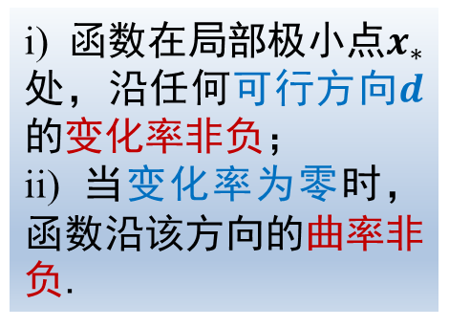
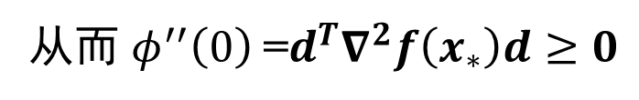
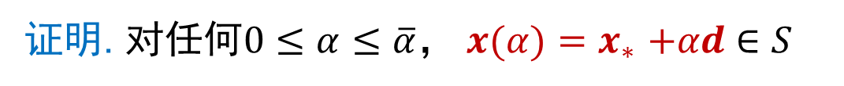
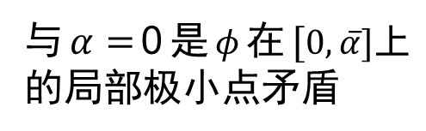
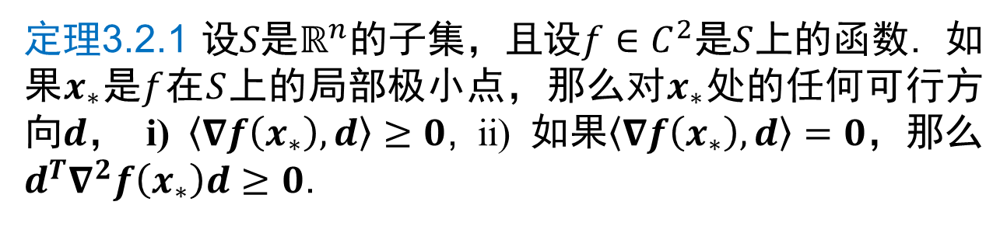
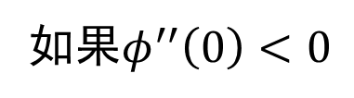
二阶必要条件
定理3.2.1 设$S\text{是}ℝ^{n}\text{的子集}，且$设$f∈C^{2}$是$S$上的函数. 如果$x_{∗}$是$f$在$S$上的局部极小点，那么对$x_{∗}$处的任何可行方向$d$， i) $\left\langle ∇f\left(x_{∗}\right), d\right\rangle ≥0$, ii) 如果$\left\langle ∇f\left(x_{∗}\right), d\right\rangle =0$，那么$d^{T}∇^{2}f\left(x_{∗}\right)d≥0$.
证明. 对$任何0≤α≤\overline{α}$， $x(α){=x}_{∗}+αd$ $∈S$
$$\text{考虑} φ\left(α\right)=f(x_{∗}+αd)\text{，} 0≤α≤\overline{α}\text{.}$$
$$φ\left(α\right)−φ\left(0\right)=\frac{1}{2}φ^{′′}\left(0\right)α^{2}+o(α^{2})$$
i) 函数在局部极小点$x_{∗}$处，沿任何可行方向$d$的变化率非负；
ii) 当变化率为零时，函数沿该方向的曲率非负.
如果$φ^{′′}\left(0\right)<0$
与$α=$0是$φ$在$[0,\overline{α}]上$的局部极小点矛盾
$$φ^{′′}\left(0\right)≥0$$
从而 $φ^{′′}\left(0\right)$=$d^{T}∇^{2}f\left(x_{∗}\right)d≥0$

Slide 6



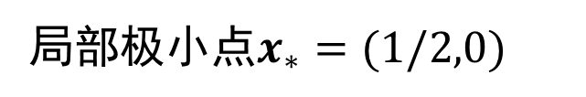
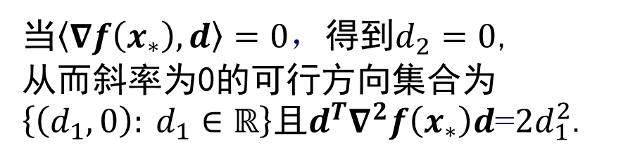

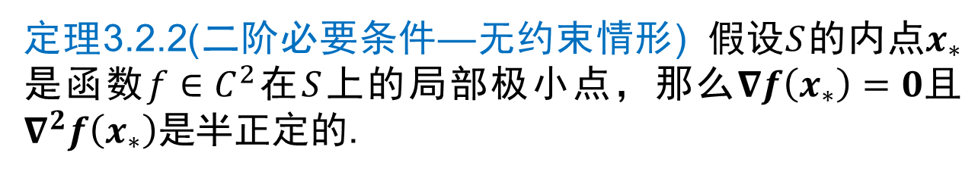
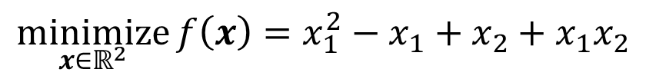
二阶必要条件(续)
$$\underset{x∈ℝ^{2}}{minimize}{f\left(x\right)=x_{1}^{2}−x_{1}+x_{2}+x_{1}x_{2}}$$
例3.1.2 考虑
$subject to$ $x_{1}≥0，x_{2}≥0$
局部极小点$x_{∗}=(1/2,0)$
$$⟹∇f\left(x_{∗}\right)=(0,3/2)$$
($d_{1},$ $d_{2}$)是$x_{∗}$处的可行方向当且仅当$d_{1}=0,d_{2}≥0$
一阶必要条件：
$\left\langle ∇f\left(x_{∗}\right), d\right\rangle =$ 3$d_{2}$/2 $≥0$
当$\left\langle ∇f\left(x_{∗}\right), d\right\rangle =0$，得到$d_{2}=0$,
从而斜率为0的可行方向集合为
$\left\{\left(d_{1},0\right): d_{1}∈ℝ\right\}且d^{T}∇^{2}f\left(x_{∗}\right)d$=${2d}_{1}^{2}$.
$x_{∗}$满足二阶必要条件
定理3.2.2(二阶必要条件—无约束情形) 假设$S$的内点$x_{∗}$是函数$f∈C^{2}$在$S$上的局部极小点，那么$∇f\left(x_{∗}\right)=0\text{且}∇^{2}f\left(x_{∗}\right)$是半正定的.

Slide 7
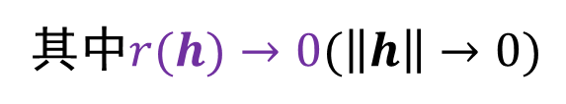

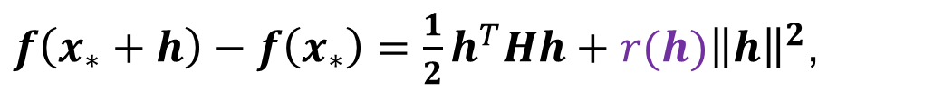
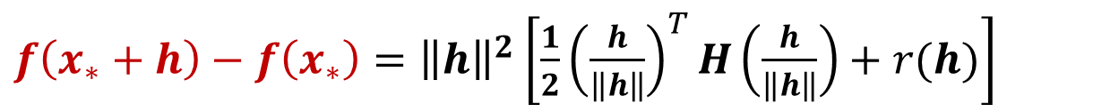
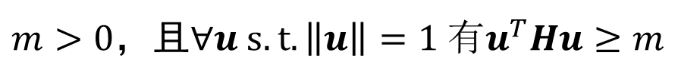
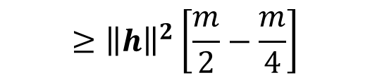
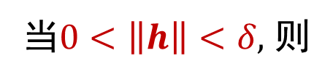
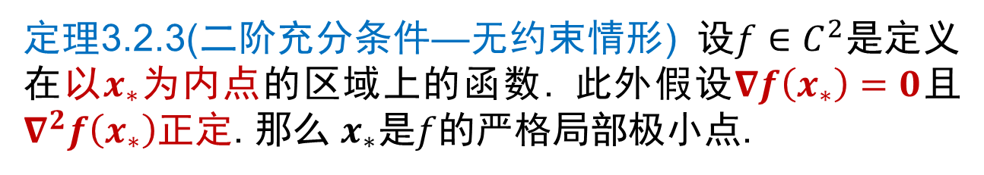
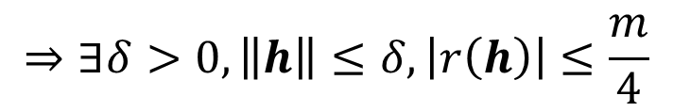
二阶充分条件
定理3.2.3(二阶充分条件—无约束情形) 设$f∈C^{2}$是定义在以$x_{∗}$为内点的区域上的函数. 此外假设$∇f\left(x_{∗}\right)=0$且$∇^{2}f\left(x_{∗}\right)$正定. 那么 $x_{∗}$是$f$的严格局部极小点.
证明. 记$H=∇^{2}f\left(x_{∗}\right)$，记$H$的最小特征值是$m$
$m>0$，且$∀u s.t.\left\|u\right\|=1 有u^{T}Hu≥m$
$f\left(x_{∗}+h\right)−f\left(x_{∗}\right)=\frac{1}{2}h^{T}Hh+r(h){\left\|h\right\|}^{2}$,
其中$r(h)→0(\left\|h\right\|→0)$
$$⇒∃δ>0,\left\|h\right\|≤δ, \left|r\left(h\right)\right|≤\frac{m}{4}$$
当$0<\left\|h\right\|<δ,$ 则
$f\left(x_{∗}+h\right)−f\left(x_{∗}\right)={\left\|h\right\|}^{2}\left[\frac{1}{2}{\left(\frac{h}{\left\|h\right\|}\right)}^{T}H\left(\frac{h}{\left\|h\right\|}\right)+r(h)\right]$
$$≥{\left\|h\right\|}^{2}\left[\frac{m}{2}−\frac{m}{4}\right]$$
$$=\frac{m}{4}{\left\|h\right\|}^{2}>0$$

Slide 8
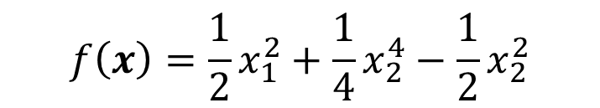
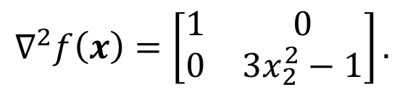
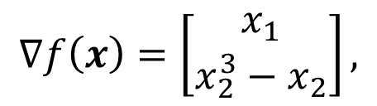
二阶充分条件(续)
$$f\left(x\right)=\frac{1}{2}x_{1}^{2}+\frac{1}{4}x_{2}^{4}−\frac{1}{2}x_{2}^{2}$$
例3.2.2 二元函数
梯度
Hesse矩阵
$$∇f\left(x\right)=\left[\begin{matrix}x_{1} \\ x_{2}^{3}−x_{2}\end{matrix}\right],$$
$$∇^{2}f\left(x\right)=\left[\begin{matrix}1 & 0 \\ 0 & 3x_{2}^{2}−1\end{matrix}\right].$$
解$∇f\left(x\right)=0$, 得三个解 $\left(0, 0\right)$， $\left(0, −1\right)$， $\left(0, 1\right)$.
$\left(0, 0\right)$ 不满足二阶必要条件，不是局部极小点.
$\left(0, −1\right)$ 和 $\left(0, 1\right)$ 满足二阶充分条件，是严格局部极小点.

Slide 9
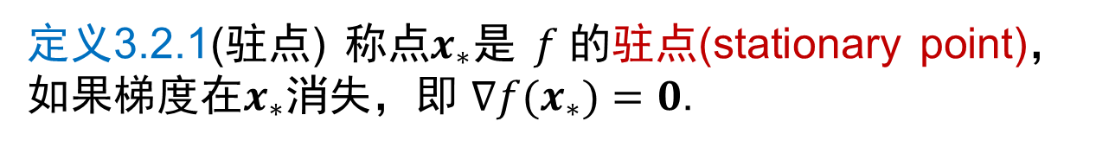
驻点
定义3.2.1(驻点) 称点$x_{∗}$是 $f$的驻点(stationary point)，如果梯度在$x_{∗}$消失，即 $∇f(x_{∗})=0$.
驻点的类型
极小点
极大点
鞍点
驻点处的等高线
极小点/极大点
鞍点

Slide 10
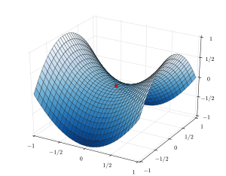
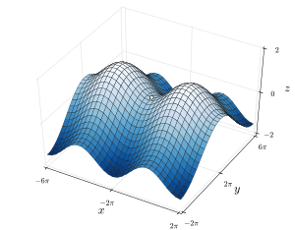
驻点的类型(续)

Slide 11
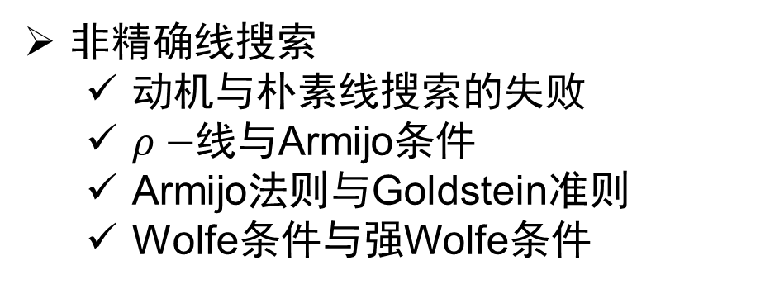
最优化算法的基础
优化算法概述
收敛与收敛速率 ——基本概念
实用终止准则与变量缩放——技巧与经验
二次近似——基本思想
线搜索法
下降方向
线搜索法的格式 ——基本概念
精确线搜索(基本性质与二次函数时步长表达式)
非精确线搜索
动机与朴素线搜索的失败
$ρ−$线与Armijo条件
Armijo法则与Goldstein准则
Wolfe条件与强Wolfe条件

Slide 12
优化算法
迭代法
从最优解的某个初始猜测出发，产生一个依次提高的估计序列，得到精确解或者逼近解.
大部分利用目标函数和约束，可能还有这些函数的一阶和二阶导数.
通常收敛到
目标函数的驻点(无约束问题)或者
KKT点(约束问题的极大点、极小点或鞍点).
如果问题是凸规划，则可确保算法收敛到全局极小点.

Slide 13
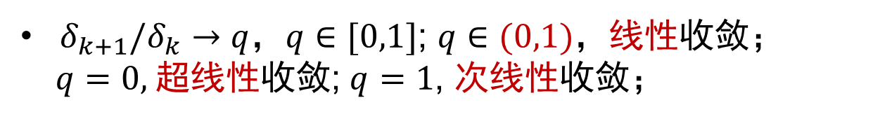
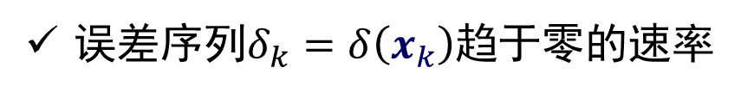
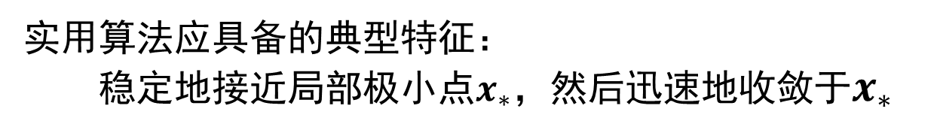

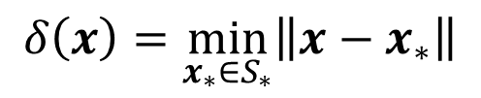
收敛与收敛速率
实用算法应具备的典型特征：
稳定地接近局部极小点$x_{∗}$，然后迅速地收敛于$x_{∗}$
收敛(定性分析)
除个别情况外，每次迭代后目标值减小
$\left\{x_{k}\right\}$的聚点是驻点或者KKT点等
收敛速率(定量分析)
$$g_{j}^{+}\left(x\right)=max⁡\{g_{j}\left(x\right),0\}$$
引入误差度量
$$δ\left(x\right)=\min_{x_{∗}∈S_{∗}}\left\|x−x_{∗}\right\|$$
$$δ\left(x\right)=\max\left\{f\left(x\right)−f_{∗},g_{1}^{+}\left(x\right),⋯,g_{p}^{+}\left(x\right),\left|h_{1}\left(x\right)\right|,⋯,\left|h_{m}\left(x\right)\right|\right\}$$
误差序列$δ_{k}=δ\left(x_{k}\right)$趋于零的速率
$δ_{k+1}/δ_{k}→q$，$q∈[0,1]$; $q∈(0,1)$，线性收敛；
$q=0,$超线性收敛; $q=1$, 次线性收敛；
存在$M使得δ_{k+1}/$ $δ_{k}^{2} ≤M$，二次/二阶收敛
开发优化方法还依赖于实验! 求解各种有代表性的测试函数！

Slide 14
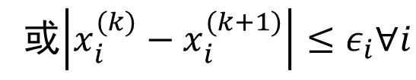





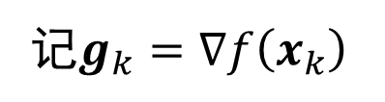
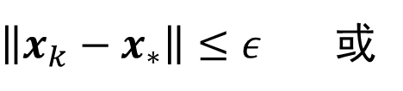

实用终止准则
理想终止准则：－－不现实！
$f\left(x_{k}\right)−f_{∗}≤ε$
$\left\|x_{k}−x_{∗}\right\|≤ε$ 或
$$\left|x_{i}^{(k)}−x_{i}^{∗}\right|≤ε_{i}∀i$$
实用准则：
$f\left(x_{k}\right)−f\left(x_{k+1}\right)≤ε$
$$\left\|x_{k}−x_{k+1}\right\|≤ε$$
或$\left|x_{i}^{(k)}−x_{i}^{(k+1)}\right|≤ε_{i}∀i$
记$g_{k}=∇f\left(x_{k}\right)$
$\left\|g_{k}\right\|≤ε$
适合于共轭梯度法、最速下降法
$g_{k}^{T}H_{k}g_{k}≤ε$
适用于牛顿法和拟牛顿法
其中 $H_{k}$ 是 $∇^{2}f\left(x_{k}\right)$的逆, 或者是$∇^{2}f\left(x_{k}\right)$的逆的近似.
通常需要联合使用好几种终止准则！

Slide 15
关于变量尺度问题的一个例子
气体和水之间的热交换
变量 | 含义 | 单位 | 典型值
x₁ | 气流 | lbs/hour | 11,000
x₂ | 水流 | lbs/hour | 1,675
x₃ | 蒸汽热阻 | (BTU/(hour ft² ℉))⁻¹ | 100
x₄ | 废物积累 | (BTU/(hour ft² ℉))⁻¹ | 6×10⁻⁴
x₅ | 气体侧边辐射 | BTU/(hour ft² R⁴) | 5.4×10⁻¹⁰
不同单位的物理量
同单位，但不同性质的物理量
lbs(磅)；BTU(英热单位)；
ft²(平方英尺)； ℉(Fahrenheit).

Slide 16


EXITFLAG$≥1$

Slide 17


EXITFLAG$≥1$

Slide 18


EXITFLAG$≥1$

Slide 19

局部二次近似函数
$$f\left(x\right)≈f\left(x_{k}\right)+g_{k}^{T}\left(x−x_{k}\right)+\frac{1}{2}{\left(x−x_{k}\right)}^{T}B_{k}\left(x−x_{k}\right)$$
其中 $B_{k}$是$∇^{2}f\left(x_{k}\right)、$或者它的估计/近似
使用二次函数作为模型的好处
i ) 最简单的具有唯一极小点的光滑函数(需要海森矩阵正定);
ii) 一般函数在局部极小点 $x_{∗}$附近可用二次函数近似；
即使远离极小点，应用二次信息也要比简单地放弃这些信息好!
iii) 许多算法具有二次终止性，即将算法应用于二次函数
时，算法迭代有限次后终止.

Slide 20


线搜索法
已知初始估计$x_{0}, k=0$.
设 $x_{k}$ 处 $g_{k}=∇f\left(x_{k}\right)≠0$ ，则第$k$ 次迭代：
根据某种近似函数确定设 $x_{k}$处的搜索方向设 $d_{k}$ ,
线搜索：求解关于$α$的一元函数极小化问题
$$\min_{α}{φ\left(α\right)=f(x_{k}+αd_{k})}$$
得到步长$α_{k}$
(c) 置$x_{k+1}=$ $x_{k}+α_{k}d_{k}$ .
近朱者赤！
搜索方向必需是下降方向，比如$φ^{′}\left(0\right)=d_{k}^{T}g_{k}<0$
有许多种不同的确定方向的方法！(第 4 章)
最速下降法和牛顿法！
共轭梯度法和拟牛顿法
$d_{k}=\underset{d∈ℝ^{n}}{argmin}{f\left(x_{k}\right)+g_{k}^{T}d+\frac{1}{2}d^{T}B_{k}d}$，其中$d=x−x_{k}$
确定步长：精确线搜索、非精确线搜索
优化问题的解！

Slide 21






精确线搜索
基本性质：$0=φ^{′}\left(α_{k}\right)=g_{k+1}^{T}d_{k}$
即新迭代点处的梯度与搜索方向是正交的！
仅对(严格凸)二次函数有解析表达式
$$f\left(x\right)=\frac{1}{2}x^{T}Gx−b_{}^{T}x$$
其中$G$是对称正定矩阵， $b$是已知向量
$$\min_{α}{φ\left(α\right)=f(x_{k}+αd_{k})}$$
$⟹α_{k}=\frac{−g_{k}^{T}d_{k}}{d_{k}^{T}Gd_{k}}$, 其中$g_{k}=∇f\left(x_{k}\right)=Gx_{k}−b$

Slide 22







非精确线搜索－动机
朴素线搜索$f\left(x_{k+1}\right)<f\left(x_{k}\right)$及其失败
例 $f\left(x\right)=x^{2}, x_{0}=2$
$$d_{k}=−1, α_{k}=\frac{1}{2^{k+1}}$$
$$d_{k}={(−1)}^{k+1}, α_{k}=2+\frac{2}{2^{k+1}}$$
令$\overline{α}=min\left\{α>0:f\left(x_{k}+αd_{k}\right)=f(x_{k})\right\}$
尽可能地避开区间$\left(0,\overline{α}\right)$内靠近端点的点！

Slide 23






Armijo条件
令$\overline{α}=min\left\{α>0:f\left(x_{k}+αd_{k}\right)=f(x_{k})\right\}$
尽可能地避开区间$\left(0,\overline{α}\right)$内靠近端点的点！
$ρ$-线
$$l\left(α\right)=φ\left(0\right)+ρφ′(0)α$$
其中$ρ∈(0,1)$是参数.
Armijo条件保证步长不太大
$$φ\left(α\right)≤l\left(α\right),即$$
$φ\left(α\right)≤φ\left(0\right)+ρφ′(0)α$， (3.5.1)
上图中，区间[0, c]中的点满足Armijo条件

Slide 24



Goldstein测验与Armijo法则
Goldstein测验(Goldstein test)
$φ\left(α\right)≤φ\left(0\right)+ρφ′(0)α$，其中$ρ∈(0,1/2)$是参数.
$$φ\left(α\right)≥φ\left(0\right)+(1−ρ)φ′(0)α$$
Goldstein (1965)测验的缺点：第二个条件有可能使得精确极小点位于可接受区间的左侧！
Armijo法则(Armijo rule)
$φ\left(α\right)≤φ\left(0\right)+ρφ′(0)α$， (3.5.1)
$φ\left(α/γ\right)>φ\left(0\right)+ρφ′(0)α/γ$,$γ∈(0,1)$是参数.
参数的典型取值：$ρ=0.01$,$γ=0.1 或者0.9$
Notes:
Armijo法则一般和Newton型方法连用，因为这时候\alpha=1是一个很好的初始测试步长

Slide 25







Wolfe准则和强Wolfe准则
Wolfe准则
$φ\left(α\right)≤φ\left(0\right)+ρφ′(0)α$， (3.5.1)
$φ′\left(α\right)≥σφ′(0)$，其中$σ∈(ρ,1)$是参数.
不足：不能退化成精确线搜索！
强Wolfe准则
$φ\left(α\right)≤φ\left(0\right)+ρφ′(0)α$， (3.5.1)
|$φ^{′}\left(α\right)|≤−σφ′(0)$，其中$σ∈(ρ,1)$是参数.
参数的典型值：$ρ=0.01$,
$σ=0.1$ 相当精确的线搜索－共轭梯度法
$σ=0.9$ 弱线搜索－牛顿法或拟牛顿法

Slide 26




回溯Armijo线搜索
已知 $γ,ρ∈(0,1)$，$\overline{α}>0$. 置$α=γ^{m}$ $\overline{α}$，其中 $m$ 是使得
$f\left(x_{k}\right)−f\left(x_{k}+γ^{m}\overline{α}d_{k} \right)>−ργ^{m}\overline{α}∇f{(x_{k})}^{T}$ $d_{k}$
成立的最小非负整数.
初始步长
牛顿法和拟牛顿法中：$\overline{α}=$1
最速下降法或共轭梯度法中初始步长可取不同的值！
当函数的定义域不是整个空间时，在检验Armijo条件前，需要先判断$x_{k}+αd_{k}$是否属于定义域！
大作业中，有的目标函数有定义域限制！

Slide 27




下降法与稳定性
定理 假设 f $f∈C^{1}$，$d_{k}$是 $x_{k}$处的下降方向，且 f 沿着射线$\left\{x_{k}+αd_{k}:α>0\right\}$有下界. 如果Wolfe条件和强Wolfe条件中的参数满足$0<ρ<σ<1$，则满足条件的可接受区间存在.
记搜索方向$d_{k}$与负梯度$−g_{k}$之间的夹角$θ_{k}$
则 $\cos{θ_{k}}=\frac{−g_{k}^{T}d_{k}}{\left\|d_{k}\right\|\left\|g_{k}\right\|}$
夹角条件：存在与$k$ 无关的数$μ∈(0,π/2)$ 使得
$θ_{k}≤\frac{π}{2} − μ ∀k$.
定理 对于步长满足Wolfe条件或强Wolfe条件，且搜索方向满足夹角条件的线搜索法，如果 $∇f$(x) 是Lipschtiz连续的. 则或对某 k 有$g_{k}=0$，或 $f\left(x_{k}\right)→−∞$，或$g_{k}→0$
Notes:
估计本页和下页PPT没有时间讲

Slide 28




下降法与稳定性(续)
定理 考虑基于Armijo法则确定步长的线搜索法，若 f 下方有界，且 $∇f$(x)在下水平集$\left\{x:f(x)≤f(x_{0})\right\}$上是Lipschitz的，则
$$\lim_{k→∞}{\frac{\left|d_{k}^{T}g_{k}\right|}{\left\|d_{k}\right\|}}=0.$$
$$\lim_{k→∞}\left\|g_{k}\right\|\left|cosθ_{k}\right|=0.$$
夹角条件
$$\lim_{k→∞}{g_{k}}=0$$

